Slide 1

CONTEÚDOS - NOVEMBRO - 2ª QUINZENA
LACCA - RESIDENCIAL BELVEDERE

Slide 2

NOVEMBRO
2ª Quinzena
Link com as peças estáticas q2:
clique aqui

Slide 3





Carrossel - Feed / Data da postagem: 17/11
Link com as peças estáticas:
clique aqui
Legenda:
O 2 quartos virou uma das escolhas mais desejadas por quem busca um novo lar.
E não é por acaso: ele entrega um equilíbrio inteligente entre espaço, praticidade e custo, atendendo diferentes momentos da vida, de quem mora sozinho a famílias que querem mais conforto.
No Residencial Belvedere, você encontra essa configuração em plantas pensadas para aproveitar cada ambiente.
Quer conhecer as opções? Clique no link da bio e fale com nosso time.

Slide 4



Carrossel - Stories / Data da postagem: 17/11
Link com as peças estáticas:
clique aqui

Slide 5
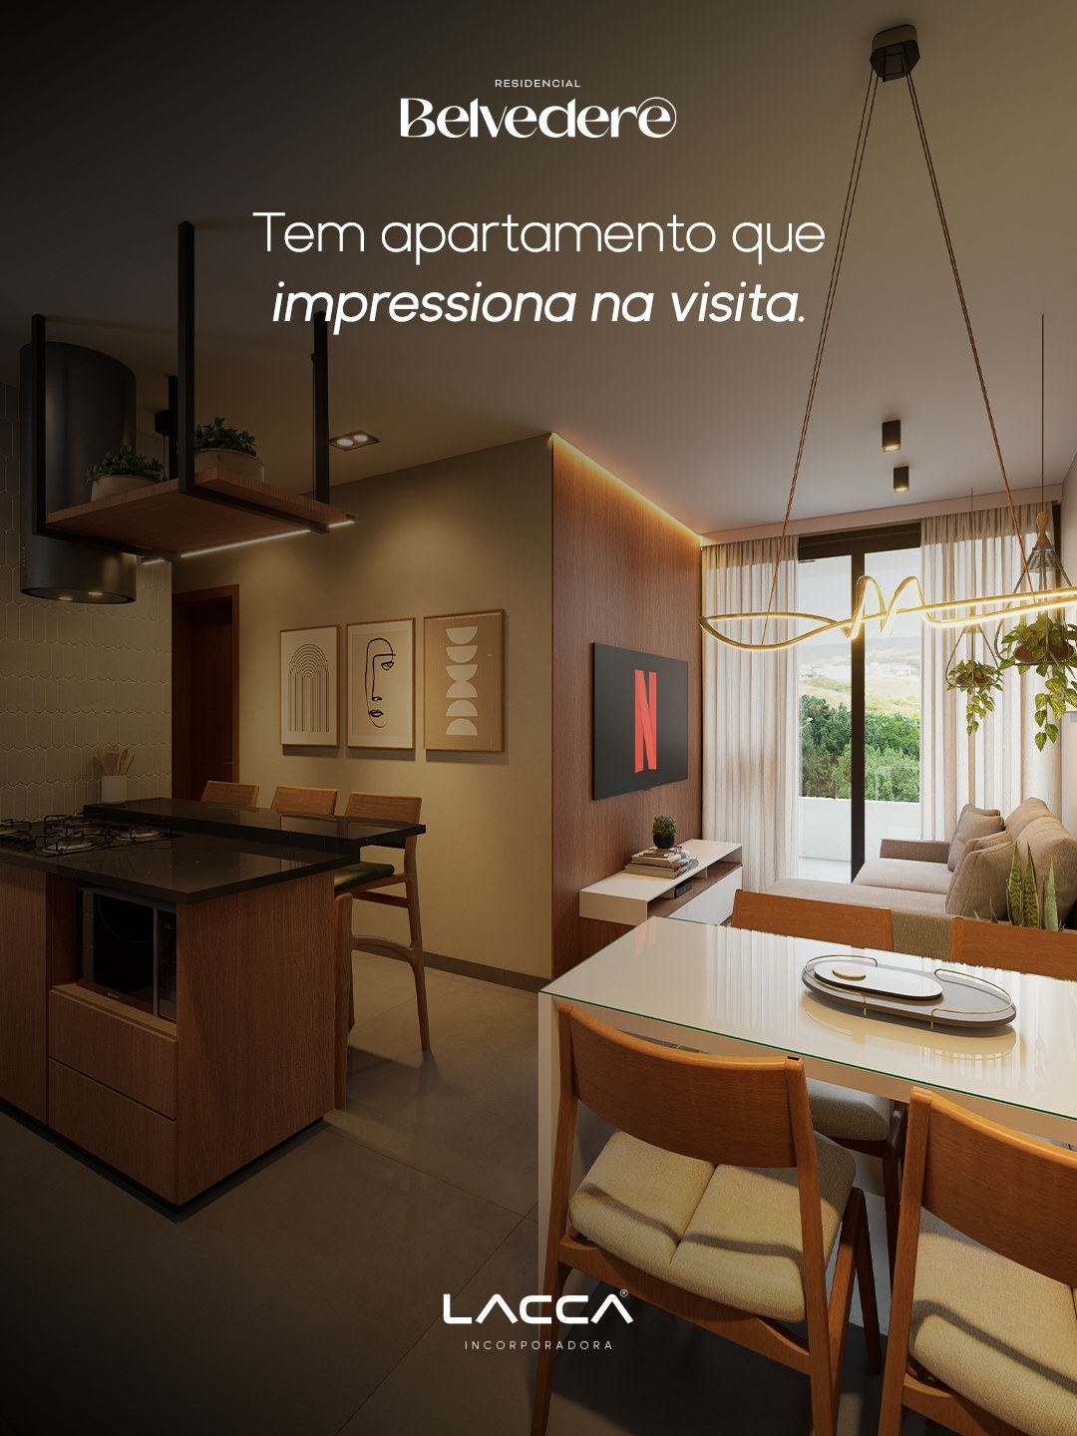


Carrossel - Feed / Data da postagem: 20/11
Link com as peças estáticas:
clique aqui
Legenda:
Depois que a mudança acontece, a rotina começa. E é aí que você percebe o que realmente importa em um apartamento.
No Residencial Belvedere, cada escolha foi pensada para fazer sentido no dia a dia: mais praticidade, conforto e espaços que acompanham a sua rotina de verdade.
E agora, essa escolha pode ficar ainda mais fácil:
- A partir de R$ 356.900
- 10% de entrada
- 48x de R$ 6.691,88 sem juros
- 4 parcelas anuais de R$ 20.000 ** Parcelas reajustadas semestralmente pelo INCC acumulado no período.
Clique no link da bio e fale com nosso time para conhecer as condições.

Slide 6



Carrossel - Stories / Data da postagem: 20/11
Link com as peças estáticas:
clique aqui

Slide 7


Estático - Feed e stories / Data da postagem: 23/11
Link com as peças estáticas:
clique aqui
Legenda:
A localização de um imóvel pode transformar completamente a forma como você vive.
Estar perto do que faz parte da sua rotina significa mais praticidade, menos tempo no trânsito e mais tempo para o que realmente importa.
No Residencial Belvedere, morar bem também é estar conectado a uma localização que facilita o seu dia a dia e torna cada escolha mais inteligente.
Quer conhecer o Belvedere? Clique no link da bio e fale com nosso time.

Slide 8



Carrossel - Feed / Data da postagem: 26/11
Link com as peças estáticas:
clique aqui
Legenda:
Comprar seu primeiro imóvel não precisa ficar para depois.
Quando localização, qualidade de vida e uma condição de compra acessível se encontram, fica mais fácil transformar planos em realidade.
O Residencial Belvedere pode ser o próximo passo para quem quer sair do aluguel e conquistar o próprio espaço.
Uma oportunidade para aproveitar agora.
Clique no link da bio e fale com nosso time para saber mais.

Slide 9



Carrossel - Stories / Data da postagem: 26/11
Link com as peças estáticas:
clique aqui

